Slide 1
C语言程序设计
主讲：傅翀
电子科技大学
信息与软件工程学院

Slide 2
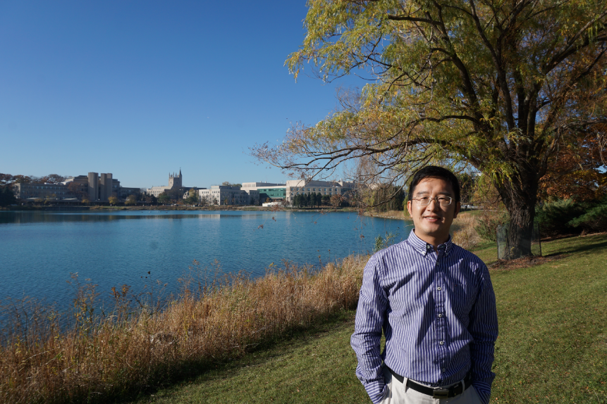
主讲教师简介
傅翀：博士，副教授
研究方向：网络安全，金融大数据
个人介绍：http://www.ss.uestc.edu.cn/teachers.do?id=1102
联系方式：
  电邮：fuc@uestc.edu.cn
  移动电话：13880608080
  微信：citythinker
  QQ: 939104

Slide 3
第0章
前言

Slide 4
写给大一同学的…
关于大学
关于上课
  关于老师
  关于教材
  关于PPT
  关于做笔记
  关于作业
  关于教室

Slide 5
你对计算机了解多少？
关于计算机的历史？
关于计算机的原理？
关于计算机的应用？
关于计算机的发展？
关于编程？

Slide 6
关于计算机
冯.诺依曼体系结构
输入设备
存储器
输出设备
运算器
控制器
数据信号
中央处理器(CPU)
控制信号

Slide 7
关于计算机
冯.诺依曼体系要点
  计算机由控制器、运算器、存储器、输入设备、输出设备五大部分组成。
  程序和数据以二进制代码形式不加区别地存放在存储器中，存放位置由地址确定。
  控制器根据存放在存储器中的指令序列（程序）进行工作，并由一个程序计数器控制指令地执行。控制器具有判断能力，能根据计算结果选择不同的工作流程。
Notes:
根据冯诺依曼体系结构构成的计算机，必须具有如下功能：
把需要的程序和数据送至计算机中。
必须具有长期记忆程序、数据、中间结果及最终运算结果的能力。
能够完成各种算术、逻辑运算和数据传送等数据加工处理的能力。
能够根据需要控制程序走向，并能根据指令控制机器的各部件协调操作。
能够按照要求将处理结果输出给用户。

Slide 8
关于计算机
进制
进制也就是进位制，是人们规定的一种进位方法。
二进制
  为什么使用二进制？
  利用二进制表示和存储信息
  基于二进制的四则运算*
进制的换算*
  二进制 vs 十进制
  二进制 、八进制、十进制、十六进制之间的换算
Notes:
将一堆围棋子，分别放入若干个盒子中，要求每个盒子中棋子数各不相同。

Slide 9
程序设计语言
程序设计语言的作用？
  告诉机器如何做事（类比：告诉人如何做某事）
为了告诉计算机如何做一件事，我需要：
  掌握语言本身（语言版本，方言等）、熟知对方能做什么（计算机组成原理、不同计算机结构的不同（x86、x64、PowerPC、SPARC、ARM等））？
  由于计算机相比人而言，显得“笨”，所以，你还要告诉它“如何做”。
  同一件事情，有不同做法，效果大不相同（算法）。
  还需要掌握更多知识：数学、电子工程、通信、英语、特定行业知识……
Notes:
举例：扑克牌排序

Slide 10

程序设计语言
程序设计语言的演变
  机器语言
  汇编语言
  高级语言
  第4代语言
  …..
  …..

Slide 11
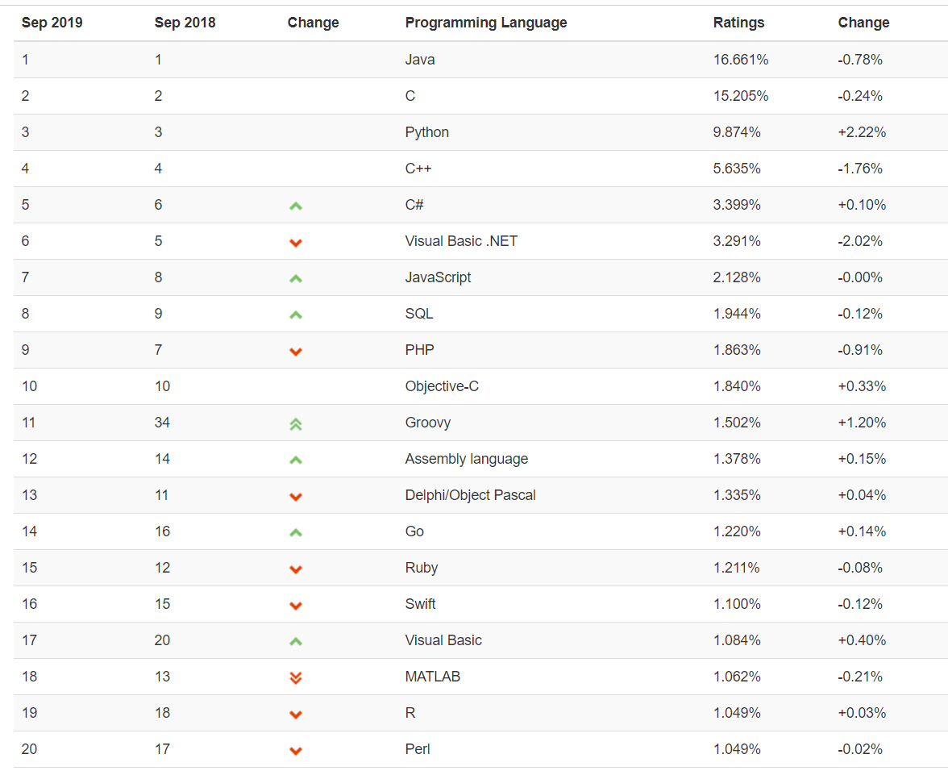
TIOBE 编程语言排行榜
（2017年9月）
TIOBE 编程语言社区排行榜是编程语言流行趋势的一个指标，每月更新，这份排行榜排名基于互联网上有经验的程序员、 课程和第三方厂商的数量。排名使用著名的搜索引擎（诸如 Google、MSN、Yahoo!、Wikipedia、YouTube 以及 Baidu 等）进行计算。
Ref：https://www.tiobe.com/tiobe-index/

Slide 12
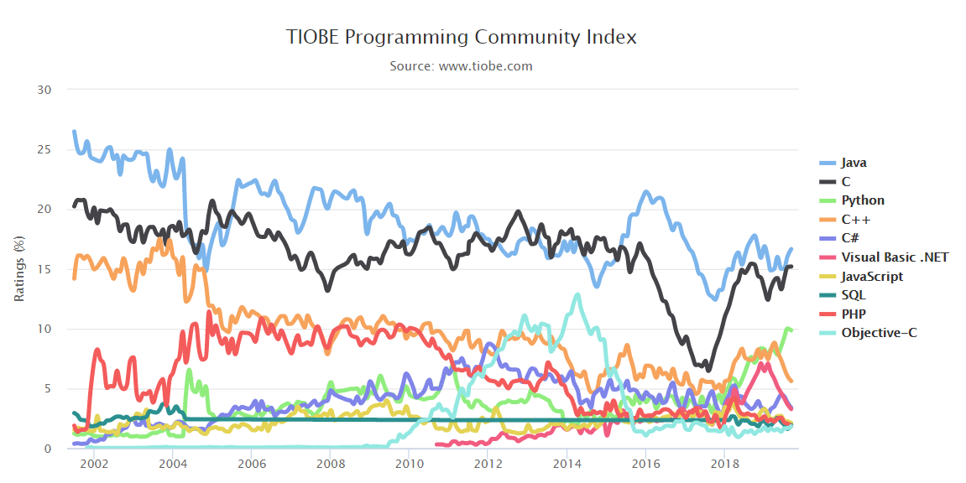
前 10 名编程语言长期走势图

Slide 13
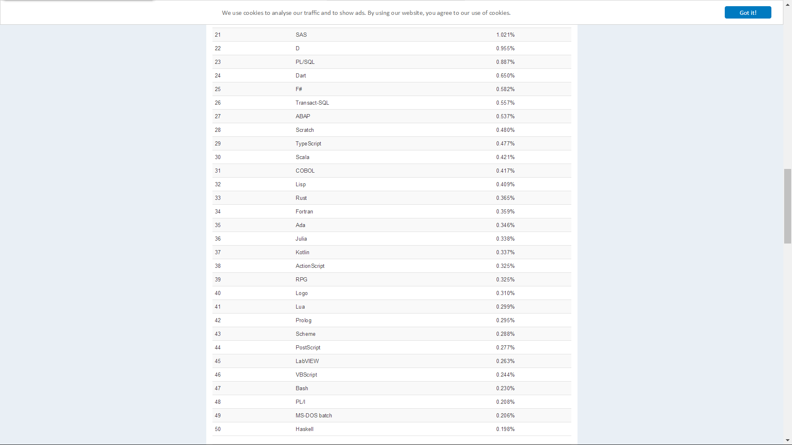
21-50 编程语言排名

Slide 14
程序设计语言
高级语言转化成机器语言的过程
  方法1：源程序→解释→机器代码
  方法2：编译：源程序→编译→连接→机器代码
  方法3：混合式：编译+翻译
例如:
C
C++
Pascal
例如:
BASIC
Javascript
例如:
Java
Python

Slide 15
程序设计语言
程序设计的开发环境
  分散式
  集成式

Slide 16
本课程教材及参考书
教材：
  C语言程序设计：现代方法(第2版) ，[美]K. N. King著，吕秀峰、黄倩译，人民邮电出版社，2010年4月
参考书籍：
  C程序设计(第4版)，谭浩强著，清华大学出版社，2010年6月
  C Primer Plus(第6版)，[美]Stephen Prata，人民邮电出版社，2012年8月

Slide 17
本课程课时安排及成绩构成
课时安排：
  64学时（48程序设计与算法基础I+16程序设计项目实践）
成绩构成及比例：
  在线测评50%+期末笔试50%

Slide 18
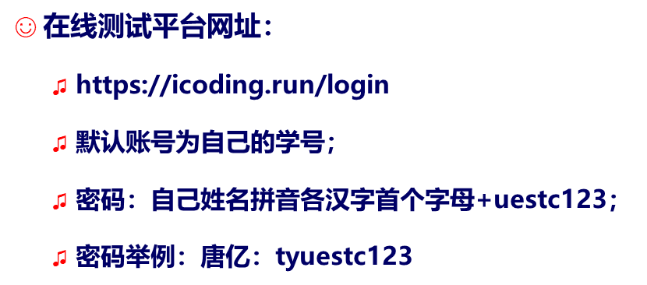
在线测试使用说明

Slide 19
慕课使用说明
我们2019秋的MOOC在学堂在线新平台上线：https://next.xuetangx.com/course/EST08091001149/1147831
请同学们注册自学，否则本学期内容无法在48学时内完成
学堂昵称为：学号-姓名

Slide 20
第0章
~完~

